Slide 1
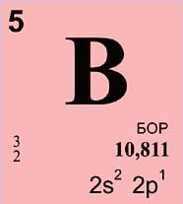
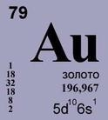
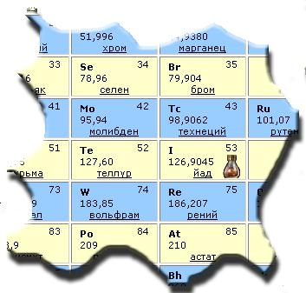
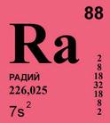
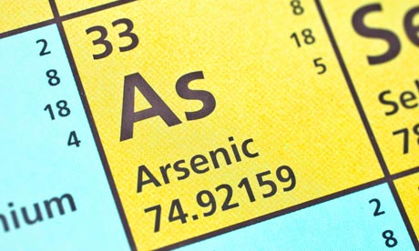
Этимология химических элементов
Учитель химии МБУ СОШ № 13 Алексеева Г. И.
8 класс

Slide 2
Этимология - это раздел языкознания, исследующий происхождение слов разных языков
[гр. «ety-mologia»
etymon- истина
+ logos- понятие, учение]

Slide 3
В 1814 году появились символы и названия химических элементов, которыми химики пользуются по сей день.
Шведский химик Йенс-Якоб Берцелиус предложил обозначать химические элементы первой буквой (или первой и одной из следующих букв) латинского названия элемента.
Например, водород (по-латыни "гидрогениум", Hydrogenium)-
Н (читается "аш")
углерод (по-латыни "карбонеум (Carboneum) - C (читается "цэ") золото (по-латыни "аурум"
Aurum) - Au (читается тоже "аурум")

Slide 4
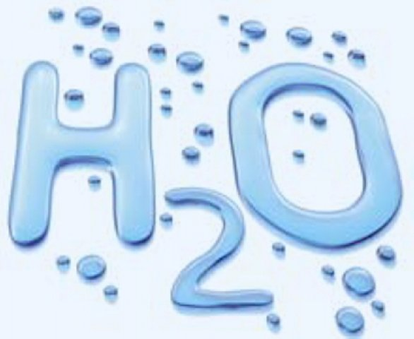
Некоторые названия отражают представления о функциях элементов в химических реакциях:
водород Н "рождает" воду
кислород О - кислоты.
Эти названия — дословный перевод на русский с латыни (hydrogenium, oxygenium).
Их придумал А.Л. Лавуазье, который ошибочно полагал, что кислород „рождает“ все кислоты. Логичнее было бы поступить наоборот: назвать кислород водородом (этот элемент тоже „рождает“ воду), а водород — кислородом, так как он входит в состав всех кислот.

Slide 5
Есть названия элементов, обязанные собой цвету простых веществ и соединений:
Rb- рубидий от латинского "rubidus"
(темно-красный), открыт по линиям в красной части спектра.
Cl -хлор от греческого "chloros" (желто-зеленый) Именно такой цвет имеет этот газ
Cs -цезий от латинского "caesius" (голубой), открыт по ярко-синим спектральным линиям
I- йод назван по цвету паров: греч. iodes фиолетовый
Такой цвет имеют пары этого элемента
In- индий назван по синей (цвета индиго) линии спектра
P- фосфор от греческого "phosphoros" (светоносный)

Slide 6
Очень многие элементы имеют названия, происходящие от содержащих их минералов
бор B от "буры"
кремний Si от "кремня"
бериллий Ве от минерала берилла, который более известен в виде изумруда или аквамарина
литий Li от "литос" –
по-гречески просто "камень"

Slide 7
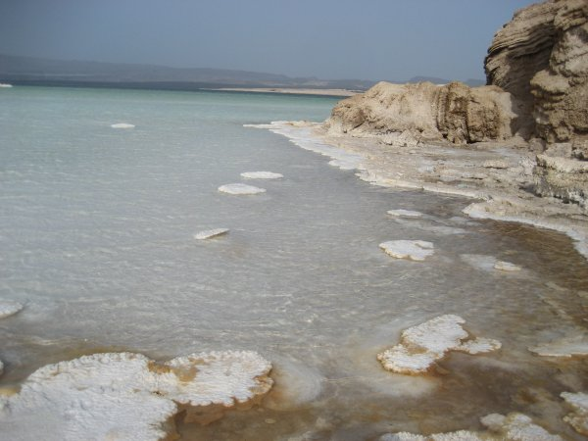
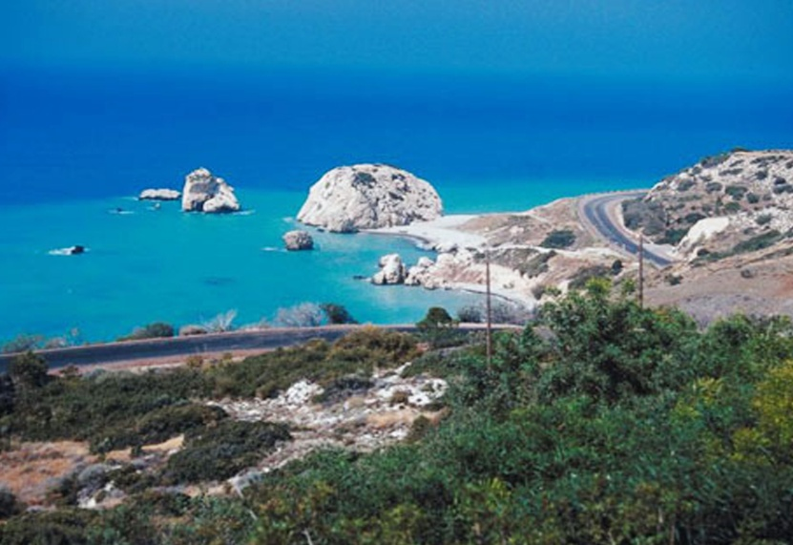
Некоторые элементы имеют географическое происхождение
Na- натрий (от "Натрум" - имени соленого озера в Африке, где в древности добывали природную соду, карбонат натрия),
Cu- медь (латинское "купрум"- Cuprum образовано от имени острова Кипр с его богатыми медными приисками).

Slide 8
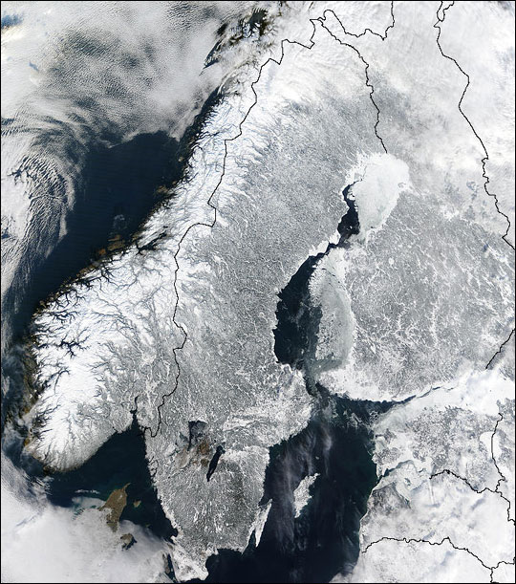
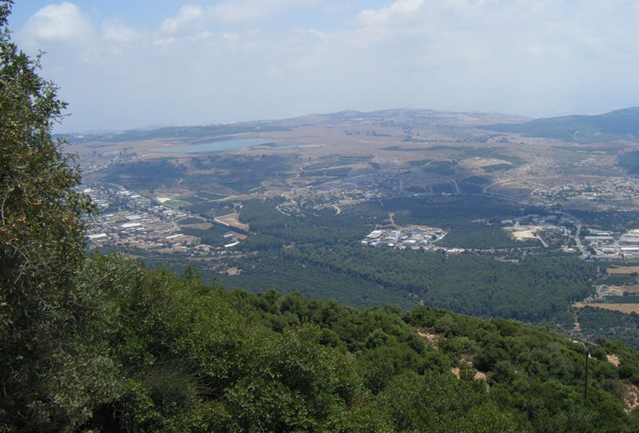
Некоторые элементы имеют географическое происхождение
Sc скандий назван от латинского "Scandia" (Скандинавский полуостров)
Mg магний от названия древнего города Магнезия в Малой Азии,
в окрестностях которого имеются залежи минерала магнезита

Slide 9
Некоторые элементы названы в честь стран и частей света, где жили их первооткрыватели, городов и даже деревень, где они были найдены.
Am америций лат. Americium от слова «Америка»
Bk берклий (г. Беркли, США)
Eu европий от слова «Европа»
Ga галлий назван от Gallia, латинского названия Франции
Ge германий назван от латинского Germania (Германия), в честь родины К. А. Винклер

Slide 10
Po полоний от латинского "Polonia" (Польша)
Ru рутений от позднелатинского "Ruthenia" (Россия)
Fr франций назван по имени Франции, родины М. Пере, открывшей элемент
Te теллур название от латинского "tellus", родительный падеж "telluris" (Земля)
Se селен от греческого
"selene" (Луна)
He гелий - от греческого
"гелиос" - солнце).

Slide 11
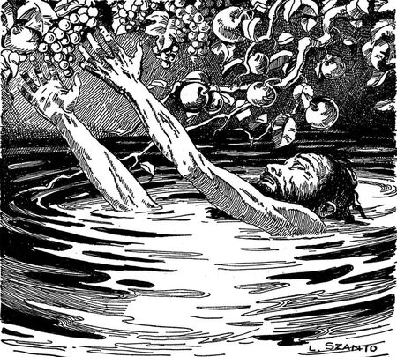
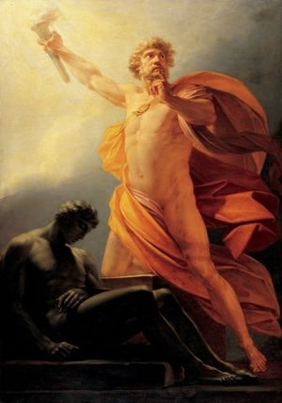
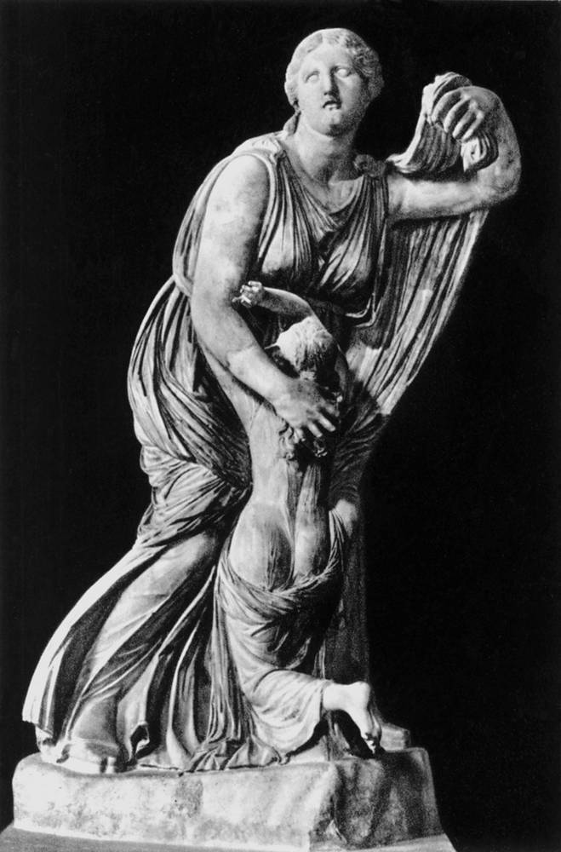
В Периодической системе элементов можно найти имена богов и героев Древней Греции
тантал Ta титан Ti
прометий Pm
скандинавская богиня весны Ванадис - ванадий V
ниобий Nb назван
от имени Ниобы,
дочери
мифологического
Тантала

Slide 12
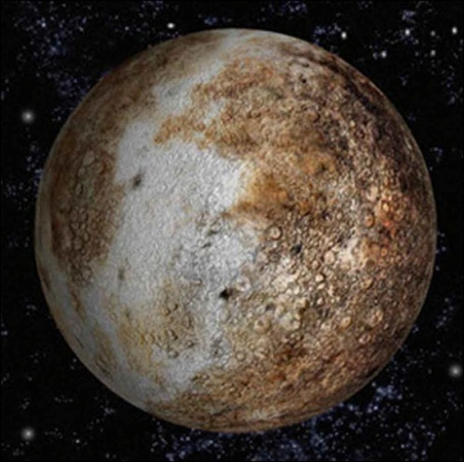
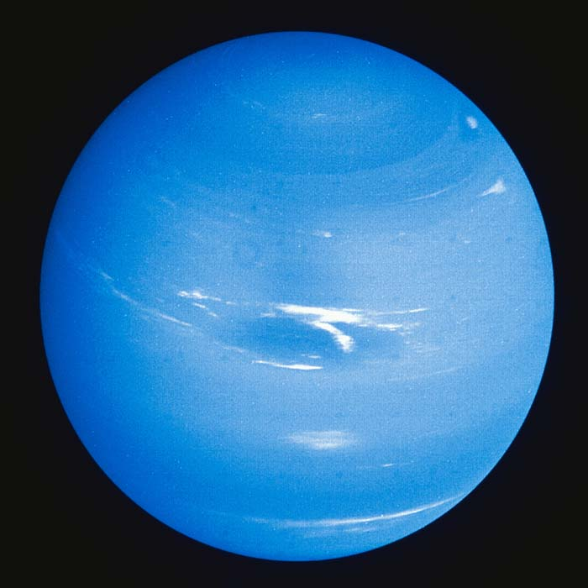
Названия планет Солнечной системы
U уран от
планеты Уран
Pu плутоний от
планеты Плутон
Np нептуний
от планеты Нептун
Pd палладий назван
по планете Паллада

Slide 13
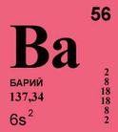
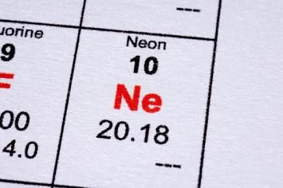
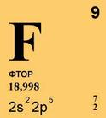
Названия, характеризующие свойства
Ar - аргон от греческого "argos" (недеятельный)
As -мышьяк лат. Arsenicum , русское название
от слова «мышь» (препараты мышьяка
применялись для истребления мышей и крыс).
Ba -барий от греческого "barys" (тяжелый)
Br -бром от греческого «bromos» — зловоние. Удушающий запах брома похож на запах хлора.
Dy -диспрозий от греческого "dysprositos" (труднодоступный)
Ne -неон от греческого «neos» — новый
F –фтор от греч. „фторос“ — разрушение, гибель.

Slide 14
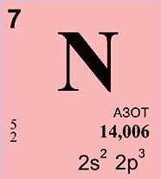
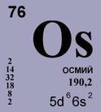
Ir- иридий от греческого "iris" (радуга)
Kr -криптон от греческого "kryptos" (скрытый), в связи с трудностями получения
La -лантан назван от греческого "lanthano" (скрываюсь), в связи с трудностями получения
N -азот название от греческой a (отрицательная приставка) и zoe — жизнь (безжизненный)
Pt -платина от испанского "platina" (уменьшительное от "plata" — серебро)
Ra -радий от латинского "radius" (луч)
Os -осмий назван от греческого "osme" (запах), по резко пахнущему, похожим на запах хлора и чеснока, оксиду OsO₄

Slide 15
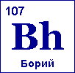
Химические элементы, названные в честь исследователей
Bh -борий
назван в честь
Нильса Бора, датского физика

Slide 16
Химические элементы, названные в честь исследователей
Cm -кюрий
назван в честь
Пьера Кюри и
Мари Склодовской-Кюри
В символе элемента (Cm)
первая буква обозначает
фамилию Кюри,
вторая — имя Марии.

Slide 17
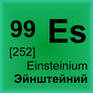
Химические элементы, названные в честь исследователей
Es- эйнштейний
назван по имени физика
Альберта Эйнштейна

Slide 18
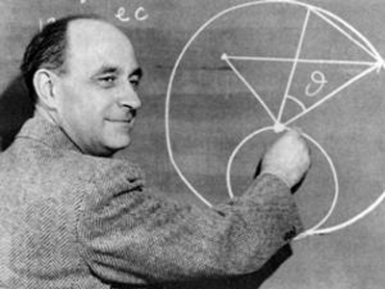
Химические элементы, названные в честь исследователей
Fm- фермий
назван по имени физика Энрико Ферми

Slide 19
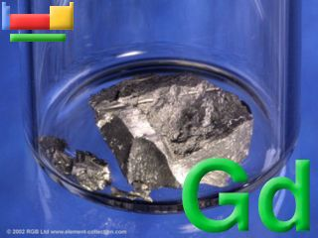
Химические элементы, названные в честь исследователей
Gd- гадолиний
назван по имени финского химика Юхана Гадолина.
Это был первый случай,
когда химический
элемент назвали в
честь учёного,
открывшего его.

Slide 20
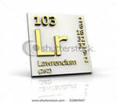
Химические элементы, названные в честь исследователей
Lr- лоуренсий
назван по имени
Эрнеста
Орландо Лоуренса,
американского физика

Slide 21
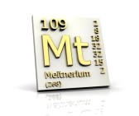
Химические элементы, названные в честь исследователей
Mt- мейтнерий
назван в честь Лизы Мейтнер
австрийского физика

Slide 22
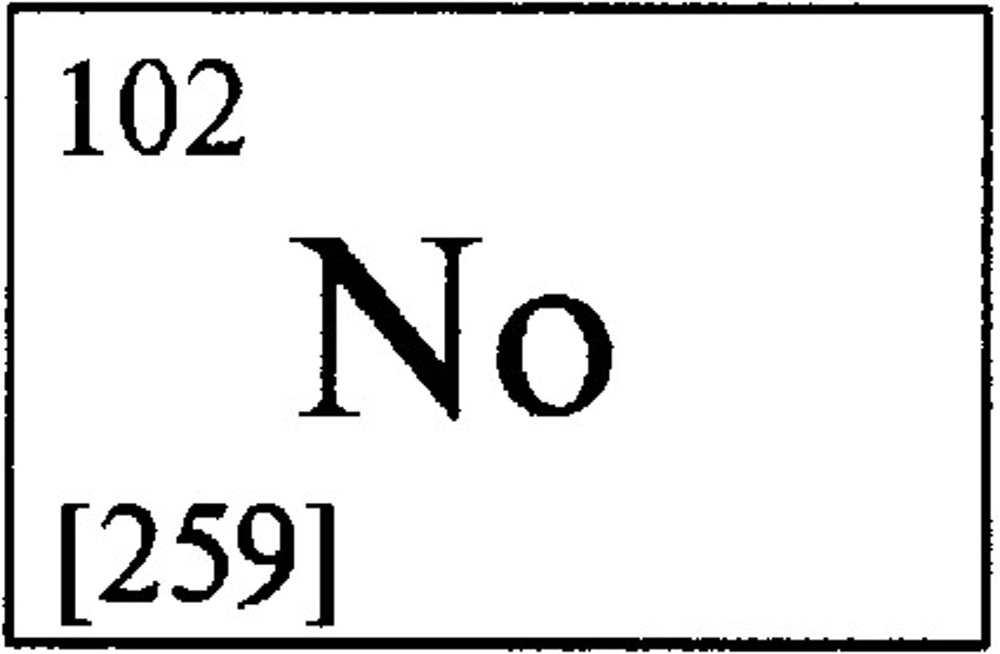
Химические элементы, названные в честь исследователей
No- нобелий
название дано шведскими учеными по имени Альфреда Нобеля

Slide 23
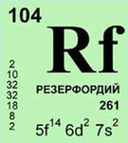
Химические элементы, названные в честь исследователей
Rf- резерфордий
назван в честь химика и физика
Эрнеста Резерфорда

Slide 24
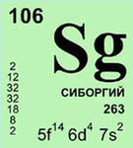
Химические элементы, названные в честь исследователей
Sg- сиборгий
назван в честь
Гленна Теодора Сиборга, американского специалиста по ядерной химии и лауреата Нобелевской премии

Slide 25
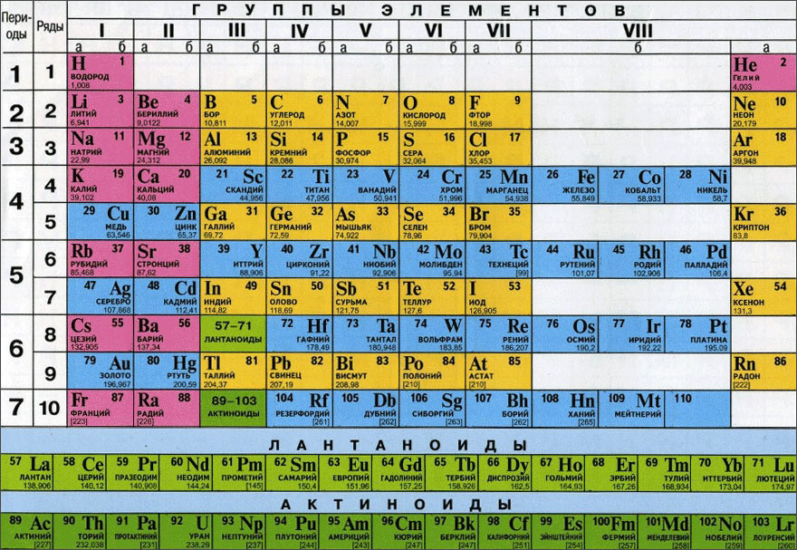
Химические элементы, названные в честь исследователей
Мd- Менделевий
Назван в честь Д.И. Менделеева.

